Slide 1
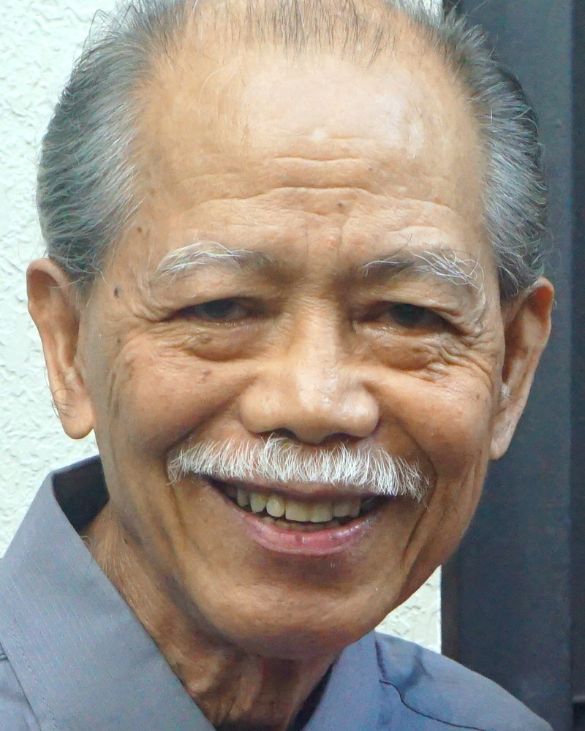
Adult Bible Study Guide
Oct • Nov • Dec 2022
Teacher’s Preview
powerpoint presentation designed by claro ruiz vicente
Notes:
“At malalaman ninyo ang katotohanan, at ang katotohanan ang magpapalaya sa inyo” (Juan 8:32 FSV).

Slide 2
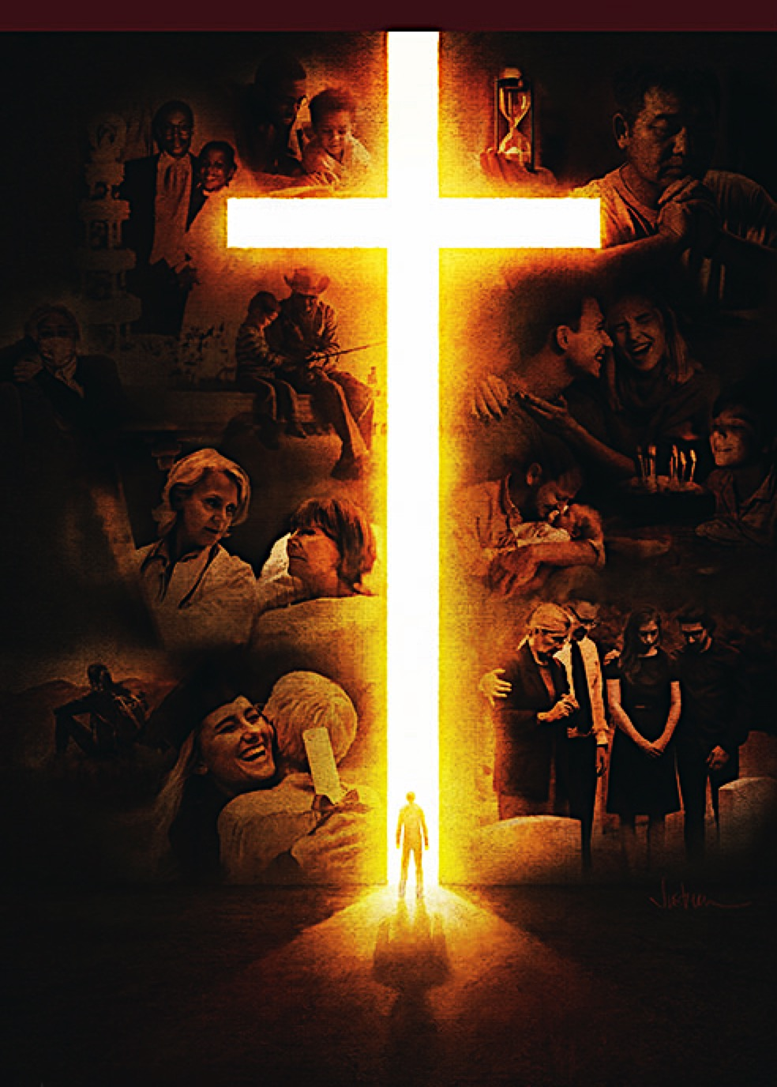
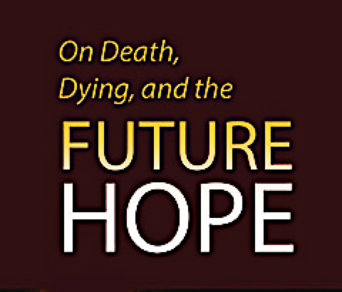
Alberto R. Timm
Principal Contributor
Notes:
Sa Kamatayan, Pag-aagaw-buhay, at ang Kinabukasang Pag-asa.

Slide 3
Summary
On Death and Dying: Our Future Hope
We will explore the painful subject of death
but through the lens of the hope offered us through Jesus.
Notes:
Buod. Sa Kamatayan at Pag-aagaw-buhay: ang Kinabukasang Pag-asa. Ating sasaliksikin ang mahirap na paksa ng kamatayan ngunit sa pamamagitan ng lente ng pag-asang iniaalok sa atin sa pamamagitan ni Jesus.

Slide 4
On Death, Dying, and the Future Hope
Contents
1 Rebellion in a Perfect Universe
2 Death in a Sinful World
3 Understanding Human Nature
4 The Old Testament Hope
5 Resurrections Before the Cross
6 He Died for Us
7 Christ’s Victory Over Death
8 The New Testament Hope
9 Contrary Passages?
10 The Fires of Hell
End-Time Deceptions
12 The Biblical Worldview
13 The Judging Process
14 All Things New
Notes:
Pangwalong Liksyon

Slide 5
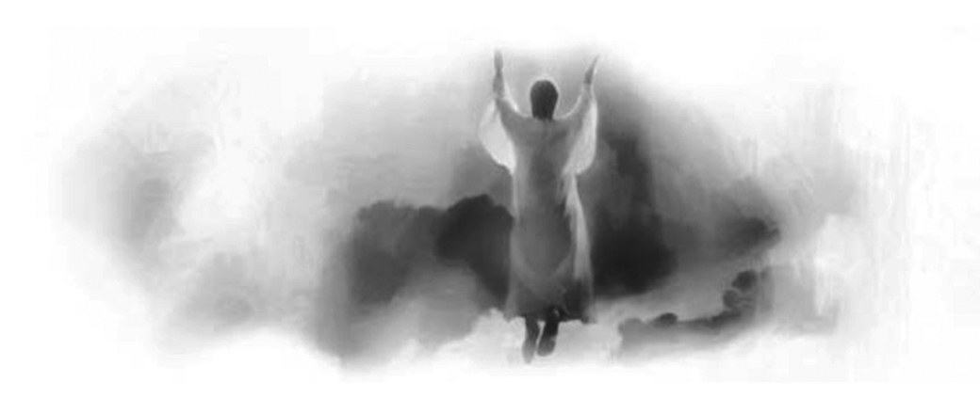
On Death, Dying, and the Future Hope
Lesson 8, November 19, 2022
The New Testament Hope
Notes:
Ang Pag-asa sa Bagong Tipan

Slide 6
The New Testament Hope
Key Text
1 John 5:11, 12 NKJV
“And this is the testimony: that God has given us eternal life, and this life is in His Son. He who has the Son has life; he who does not have the Son of God does not have life.”
Notes:
Susing Talata. “At ito ang patotoo, na tayo'y binigyan ng Diyos ng buhay na walang hanggan at ang buhay na ito ay nasa kanyang Anak. Ang kinaroroonan ng Anak ay kinaroroonan ng buhay; ang hindi kinaroroonan ng Anak ng Diyos ay hindi kinaroroonan ng buhay” (1 Juan 5:11, 12).

Slide 7
The New Testament Hope
Sabbath Afternoon, November 12
Thus, for Christ and the apostles, the Christian hope was not a new hope but, rather, the unfolding of the ancient hope already nurtured by the patriarchs and prophets. For example, Christ mentioned that Abraham foresaw and rejoiced to see His day (John 8:56).
For Christ and the apostles, the Christian hope was not a new hope but, rather, the unfolding of the ancient hope already nurtured by the patriarchs and prophets.
Notes:
Sabbath ng Hapon, Nobyembre 12. Para kay Cristo at ang mga apostol, ang Kristiyanong pag-asa ay hindi isang bagong pag-asa kundi, sa halip, ang paglalahad ng matandang pag-asang inalagaan ng mga patriarka at propeta. Bilang halimbawa, binanggit ni Cristo na nakini-kinita at nagalak si Abraham na makita ang Kanyang araw (Juan 8:56).

Slide 8
Sunday, November 13
Hope Beyond This Life
“But if there is no resurrection of the dead, then Christ is ¹not risen. And if Christ is not risen, then our ²preaching is empty and your ³faith is also empty.
... [Y]ou are ⁴still in your sins! Then also those who have fallen asleep in Christ have ⁵perished. If in this life only we have hope in Christ, we are of all men the ⁶most pitiable” (1 Cor. 15:13–19).
Notes:
Linggo, Nobyembre 13. Pag-asa Lagpas sa Buhay na Ito. “Subalit kung walang pagkabuhay na muli ng mga patay, kung gayon si Cristo ay ¹hindi muling binuhay, at kung si Cristo'y hindi muling binuhay, kung gayon ang aming ²pangangaral ay walang kabuluhan, at ang inyong ³pananampalataya ay wala ring kabuluhan. ¶ [K]ayo'y ⁴nananatili pa rin sa inyong mga kasalanan. Kung gayon, ang mga namatay kay Cristo ay ⁵napahamak. Kung para sa buhay na ito lamang tayo umaasa kay Cristo, sa lahat ng mga tao ay tayo ang ⁶pinakakawawa” (1 Corinto 15:13–19).

Slide 9
Sunday, November 13
Hope Beyond This Life
• Our resurrection is inseparably tied to Christ’s resurrection.
• When we die we stay dead, and forever, too, and thus, it all is meaningless.
• “Heaven is worth everything to us, and if we lose heaven we lose all.” —Sons and Daughters of God 349.
Notes:
• Ang ating muling pagkabuhay ay di-mahihiwalay na nakatali sa muling pagkabuhay ni Cristo. ¶ • Kapag tayo’y namatay ay mananatili tayong patay, at magpakailanman, din, at sa gayon, lahat ng ito’y walang kabuluhan. ¶ • “Ang langit ay mahalagang-mahalaga para sa atin, at kung mawawala natin ang langit ay mawawala natin lahat.

Slide 10
Monday, November 14
“I Will Come Again”
“Let not your heart be troubled; you believe in God, believe also in Me. In My Father’s house are many mansions; if it were not so, I would have told you. I go to prepare a place for you. And if I go and prepare a place for you, I will come again and receive you to Myself; that where I am, there you may be also.” (John 14:1–3).
Notes:
“Huwag mabagabag ang inyong puso. Sumampalataya kayo sa Diyos, sumampalataya rin naman kayo sa akin. Sa bahay ng aking Ama ay maraming tahanan. Kung hindi gayon, sasabihin ko ba sa inyo na ako'y paparoon upang ihanda ko ang lugar para sa inyo? At kung ako'y pumunta roon at maihanda ko ang isang lugar para sa inyo, ako'y babalik at kayo'y tatanggapin ko sa aking sarili, upang kung saan ako naroroon, kayo rin ay naroroon” (Juan 14:1-3).

Slide 11
Monday, November 14
“I Will Come Again”
• Four times in the book of Revelation Jesus stated, “ ‘I am coming soon!’ ”
(Rev. 3:11; Rev. 22:7, 12, 20, NIV).
Drove the apostolic church’s mission.
Filled the lives of Christians with hope.
• Many Christians have complained about the long “delay.”
“The Lord is not slow in keeping his promise” (2 Pet. 3:9, NIV).
Notes:
• Apat na beses sa aklat ng Apocalipsis sa sinabi ni Jesus, “ ‘Ako'y dumarating na madali’ ” (Apocalipsis 3:11; 22:7, 12, 20). ¶ Nagtulak ito sa misyon ng iglesya ng mga apostol. ¶ Nagpuno ng pag-asa sa buhay ng mga Kristiyano. ¶ • Maraming Kristiyano ang dumaing tungkol na mahabang “pagkaantala.” ¶ “Hindi mabagal ang Panginoon tungkol sa kanyang pangako” (2 Pedro 3:9).

Slide 12
Monday, November 14
“I Will Come Again”
• The promise of His coming remains relevant, even today. Why?
The second coming is never more than a moment after death.
Every passing day brings us one day closer.
Notes:
• Ang pangako ng Kanyang pagdating ay nananatiling angkop, kahit ngayon. Bakit? ¶ Ang ikalawang pagparito ay hinding-hindi hihigit sa isang sandali pagkatapos ng kamatayan. ¶ Bawat dumaraang araw ay nagdadala sa atin nang isang araw na mas malapit.

Slide 13
Tuesday, November 15
“ ‘I Will Raise Him Up’ ”
“ ‘No one can come to Me unless the Father who sent Me draws him; and I will raise him up at the last day. ... [H]e who believes in Me has everlasting life. ... I am the living bread which came down from heaven. If anyone eats of this bread, he will live forever...’ ” (John 6:44–51).
Notes:
Martes, Nobyembre 15. “ ‘Muli Ko Siyang Bubuhayin.’ ” “ ‘Walang taong makakalapit sa akin malibang ilapit siya ng Ama na nagsugo sa akin; at siya'y muli kong bubuhayin sa huling araw. ... [S]inumang sumasampalataya ay may buhay na walang hanggan. ... Ako ang tinapay na buháy na bumabang galing sa langit. Kung ang sinuman ay kumain ng tinapay na ito, siya'y mabubuhay magpakailanman...’ ” (Juan 6:44–51).

Slide 14
“ ‘I Will Raise Him Up’ ”
Concepts Regarding Eternal Life
• He identified Himself as “ ‘I am [Greek egō eimi] the bread of life.’ ”
The Great “I Am” of the Old Testament (Exod. 3:14).
• Everlasting life can be secured in Him (John 6:35).
• Linked the gift of immortality with the final resurrection.
“ ‘I will raise him up at the last day.’ ”
Notes:
Mga Isipan Tungkol sa Buhay na Walang Hanggan. • Kinilala Niya ang sarili bilang “ ‘Ako nga ang tinapay ng buhay.’ ” ¶ Ang Dakilang “Ako Nga” ng Lumang Tipan (Exodo 3:14). ¶ Ang buhay na walang-hanggan ay matitiyak sa Kanya (John 6:35). ¶ Nakaugnay ang regalo ng imortalidad sa pangwakas na muling pagkabuhay. “ ‘Babangunin ko siya sa huling araw.’ ”

Slide 15
“ ‘I Will Raise Him Up’ ”
Eternal Life, a Present Reality
• “ ‘Whoever believes has eternal life’ ”
(John 6:47).
The gift of eternal life is already a present reality.
• At the Second Coming, Jesus will resurrect us and, then and there, He will give us the gift of immortality that was ours already.
Notes:
• ” ‘Sinumang sumampalataya sa akin ay may buhay na walang hanggan’ ” (Juan 6:47). ¶ Ang kaloob na buhay na walang-hanggan ay isang kaganapan sa ngayon. ¶ • Sa Ikalawang Pagparito, bubuhayin muli tayo ni Jesus, at doon mismo, ay ibibigay Niya sa atin ang regalo ng imortalidad na atin na.

Slide 16
Wednesday, November 16
At the Sound of the Trumpet
“For the Lord Himself will descend from heaven with a shout, with the voice of an archangel, and with the trumpet of God. And the dead in Christ will rise first. Then we who are alive and remain shall be caught up together with them in the clouds to meet the Lord in the air. And thus we shall always be with the Lord. ” (1 Thess. 4:16, 17).
“For the Lord Himself will descend from heaven with a shout, with the voice of an archangel, and with the trumpet of God. And the dead in Christ will rise first. Then we who are alive and remain shall be caught up together with them in the clouds to meet the Lord in the air.
“For the Lord Himself will descend from heaven with a shout, with the voice of an archangel, and with the trumpet of God. And the dead in Christ will rise first.
Notes:
Miyerkules, Nobyembre 16. Sa Tunog ng Trumpeta. “Sapagkat ang Panginoon mismo ang bababa mula sa langit na may sigaw, may tinig ng arkanghel, at may trumpeta ng Diyos, at ang mga namatay kay Cristo ay babangon muna. ¶ Pagkatapos, tayong nabubuhay na natitira ay aagawing kasama nila sa mga ulap, upang salubungin ang Panginoon sa papawirin; ¶ at sa gayon ay makakapiling natin ang Panginoon magpakailanman” (1 Tesalonica 4:16, 17).

Slide 17
Wednesday, November 16
At the Sound of the Trumpet
• The Thessalonians were convinced that eternal life would be granted exclusively to those who would remain alive until the Second Coming. (See The Acts of the Apostles 258).
Notes:
• Ang mga taga-Tesalonica ay kumbinsido na ang buhay na walang-hanggan ay ipagkakaloob lamang sa mga nananatiling buhay hanggang sa Ikaalawang Pagparito.

Slide 18
Wednesday, November 16
At the Sound of the Trumpet
• Many who accept the theory of the natural immortality of the soul suggest that Christ will bring with Him from heaven the souls of the righteous dead who are already in heaven with God. Those souls thus can be reunited with their respective resurrected bodies.
• Many who accept the theory of the natural immortality of the soul suggest that Christ will bring with Him from heaven the souls of the righteous dead who are already in heaven with God.
Notes:
“Maraming tumatanggap sa teorya ng natural na imortalidad ng kaluluwa ang nagmumungkahi na dadalhin ni Cristo mula sa langit ang mga kaluluwa ng matuwid na patay na nasa langit na kasama ang Diyos. ¶ ‘Yong mga kaluluwa kung gayon ay maaaring isamang muli sa kanikanilang mga muling binuhay na katawan.

Slide 19
Wednesday, November 16
At the Sound of the Trumpet
• If the souls of the righteous dead were already with the Lord in heaven, Paul could have just mentioned that the righteous were already with the Lord. But, instead, he says that “those who sleep in Jesus” (1 Thess. 4:14) would be resurrected from the dead at the end of time.
• If the souls of the righteous dead were already with the Lord in heaven, Paul could have just mentioned that the righteous were already with the Lord.
Notes:
• Kung ang mga kaluluwa ng matuwid na patay ay kasama na ng Panginoon sa langit, nabanggit lamang sana ni Pablo na ang mga matuwid ay kasama na ng Panginoon. ¶ Ngunit, sa halip, sinasabi niya na “ang mga natutulog kay Jesus” (1 Tesalonica 4:14) ay muling bubuhayin mula sa patay sa wakas ng panahon.

Slide 20
Thursday, November 17
The Everlasting Encounter
“Behold, I tell you a mystery: We shall not all sleep, but we shall all be changed—in a moment, in the twinkling of an eye, at the last trumpet. For the trumpet will sound, and the dead will be raised incorruptible, and we shall be changed.
For this corruptible must put on incorruption, and this mortal must put on immortality ” (1 Cor. 15:51–53).
Notes:
Huweves, Nobyembre 17. Ang Walang-hanggang Pagtatagpo. “Makinig kayo, sasabihin ko sa inyo ang isang hiwaga. Hindi tayong lahat ay mamamatay, ngunit tayong lahat ay babaguhin, sa isang saglit, sa isang kisap-mata, sa huling pagtunog ng trumpeta, sapagkat ang trumpeta ay tutunog at ang mga patay ay mabubuhay na walang pagkasira at tayo'y babaguhin. ¶ Sapagkat kailangan na itong may pagkasira ay magbihis ng walang pagkasira, at itong may kamatayan ay magbihis ng walang kamatayan” (1 Corinto 15:51–53).

Slide 21
Thursday, November 17
The Everlasting Encounter
• Is this “mystery” (1 Cor. 15:51) a “secret rapture” of the church, seven years prior to Christ’s second coming?
Faithful Christians are suddenly, quietly, and secretly whisked off to heaven?
The “rapture” is the transformation of the living righteous to join the resurrected righteous.
Notes:
• Ito bang “hiwaga” (1 Corinto 15:53) ay isang “lihim na pag-agaw” sa iglesya, pitong taon bago ang ikalawang pagparito ni Cristo? ¶ Ang matatapat na Kristiyano ay bigla, tahimik, at lihim na itataas pa-langit? ¶ Ang “pag-agaw” ay ang pagbabagong-anyo ng buhay na matuwid upang sumama sa binuhay na matuwid.

Slide 22
Thursday, November 17
The Everlasting Encounter
There is no “secret rapture” because
(1) the Second Coming will be visible to all living human beings (Rev. 1:7),
(2) both the resurrection of the dead and the transformation of the living ones will occur at the sound of the trumpet at Christ’s return (1 Cor. 15:51, 52).
Notes:
Walang “lihim na pag-agaw” dahil (1) ang Ikalawang Pagparito ay magiging nakikita sa lahat ng buhay na tao (Apocalipsis 1:7), ¶ (2) parehong ang muling pagkabuhay ng mga patay at ang pagbabagong-anyo ng mga buhay ay mangyayari sa pagtunog ng trumpeta sa pagbabalik ni Cristo (1 Corinto 15:51, 52).

Slide 23
Friday, November 18. Further Thought
The Acts of the Apostles 259
“ ‘Even so them also which sleep in Jesus will God bring with Him’ [1 Thess. 4:14]....
Many interpret this passage to mean that the sleeping ones will be brought with Christ from heaven; but Paul meant that as Christ was raised from the dead, so God will call the sleeping saints from their graves and take them with Him to heaven. Precious consolation!”
“ ‘Even so them also which sleep in Jesus will God bring with Him’ [1 Thess. 4:14]....
Many interpret this passage to mean that the sleeping ones will be brought with Christ from heaven;
Notes:
Biyernes, Nobyembre 18. Karagdagang Isipan. The Acts of the Apostles 259. “ ‘Ang nangatutulog kay Jesus ay dadalhin ng Dios na kasama niya’ [1 Thess. 4:14].... ¶ Maraming nagbibigay-kahulugan sa siping ito upang mangangahulugang ang mga natutulog ay dadalhing kasama ni Cristo mula sa langit; subalit ibig sabihin ni Pablo na gaya nang si Cristo ay ibinangon mula sa patay, gayon tatawagin ng Diyos ang mga natutulog na banal mula sa kanilang mga libingan at kukunin sila kasama Niya sa langit. Mahalagang pagbibigay-aliw!”

Slide 24
The New Testament Hope
Outline for Teaching
1. Hope Beyond This Life
Sun. Resurrection. 1 Cor. 15:13–19.
2. Two Promises
a. Mon. Coming Again. John 14:1–3. b. Tue. Raised Up. John 6:44–51.
3. Two Misconceptions
a. Wed. Heavenly Soul. 1 Thess. 4:16, 17 b. Thu. Secret Rapture. 1 Cor. 15:51-53.
Notes:
Balangkas para sa Pagtuturo.
Pag-asang Lampas sa Buhay na Ito
a. Linggo. Muling Pagkabuhay. 1 Corinto 15:13-19.
(2) Dalawang mga Pangako
a. Lunes. Muling Darating. Juan 14:1-3.
b. Martes. Babangunin. Juan 6:44-51.
(3) Dalawang mga Maling Akala
a. Miyerkules. Kaluluwa sa Langit. 1 Tesalonica 4:16, 17.
b. Huwebes. Lihim na Pag-agaw. 1 Corinto 15:51-53

